Slide 1
E16 Filefjell
04.06.2012
Oddvin Ylvisaker

Slide 2
Innst S nr 300 (2008-2009): s 151
”Flertallet understreker at de tre prosjektene som føres på egne poster, Oslo-Ski, E16 over Filefjell og E6 vest for Alta får en så rask framdrift som det er praktisk mulig med hensyn til planavklaring og rasjonell framdrift for prosjektene.”

Slide 3
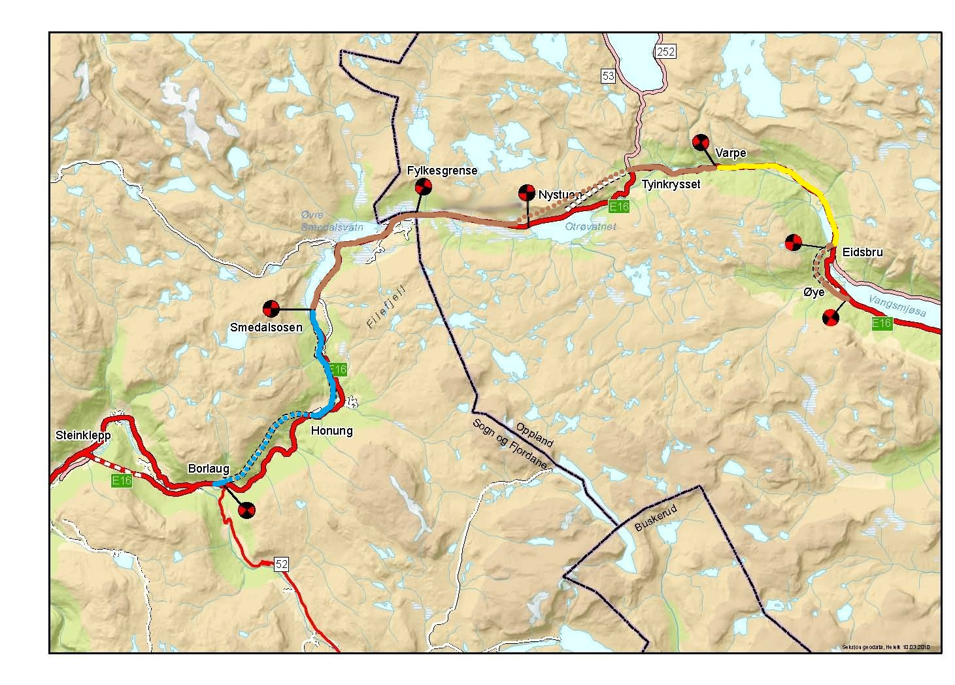
E16 Filefjell

Slide 4
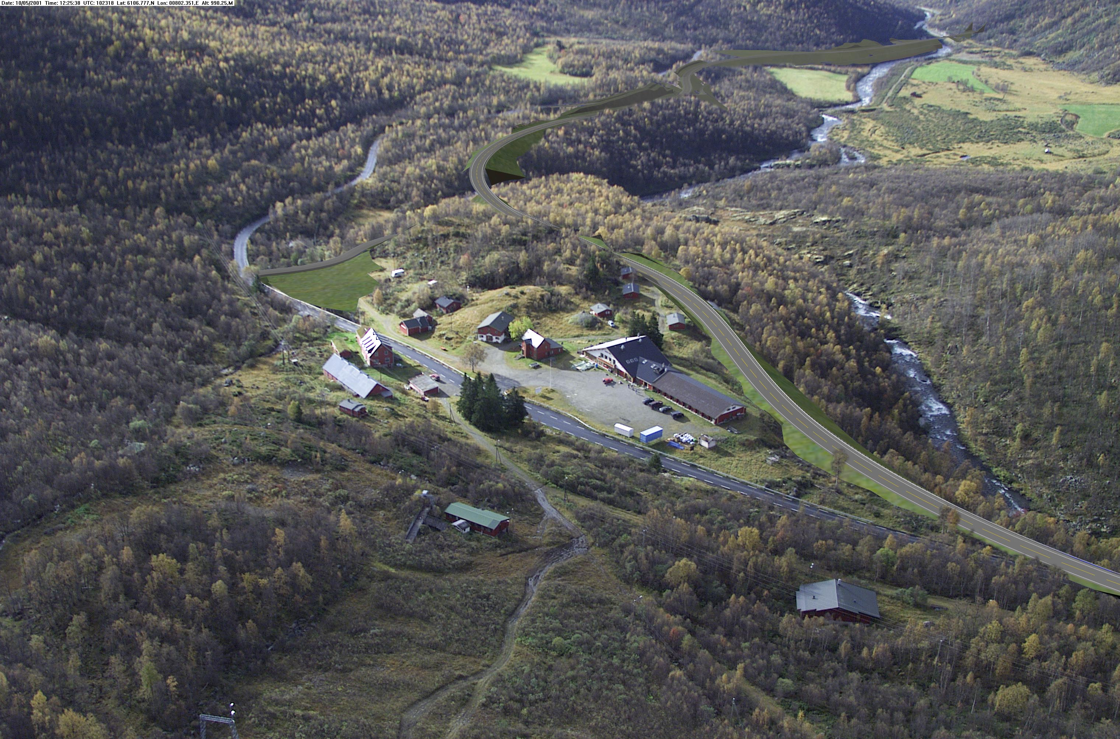
Omlegging ved Maristova

Slide 5
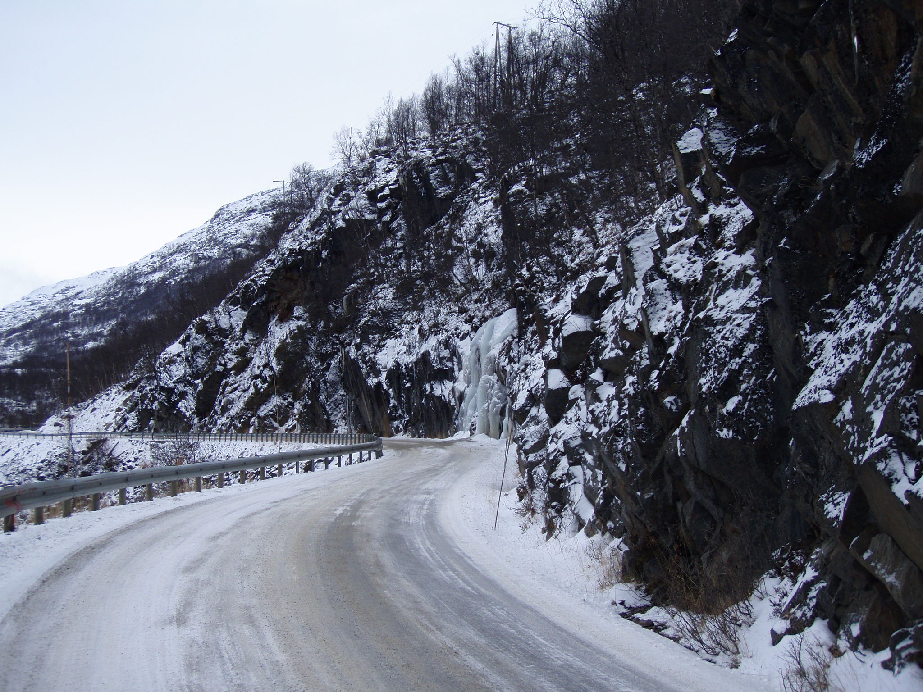
Høg skjering

Slide 6
E16 Filefjell

Slide 7
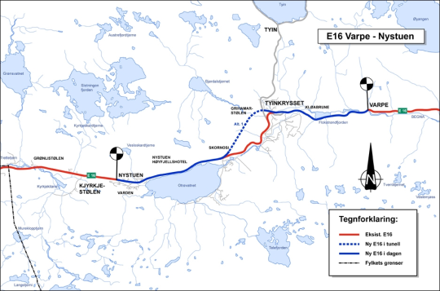
Varpe - Nystuen

Slide 8
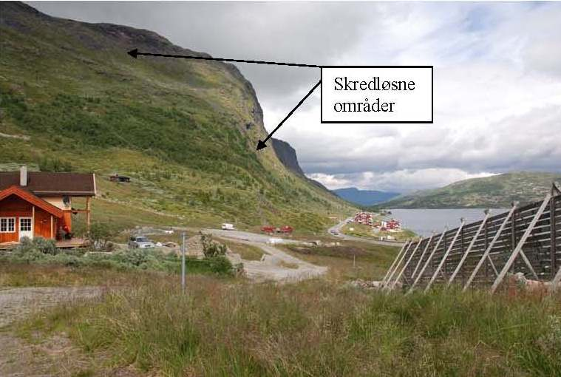
Otrøstranda - Nystuen

Slide 9
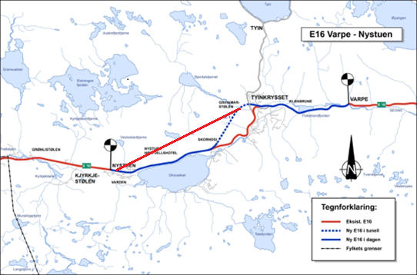
Varpe - Nystuen

Slide 10
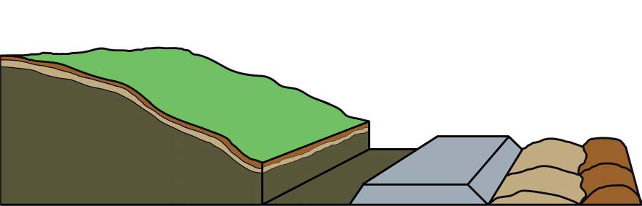
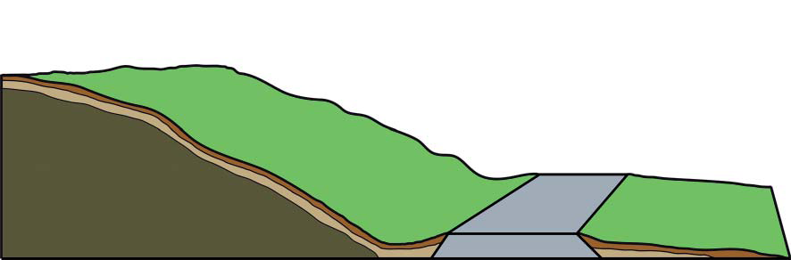
Revegetering

Slide 11
E16 Filefjell

Slide 12
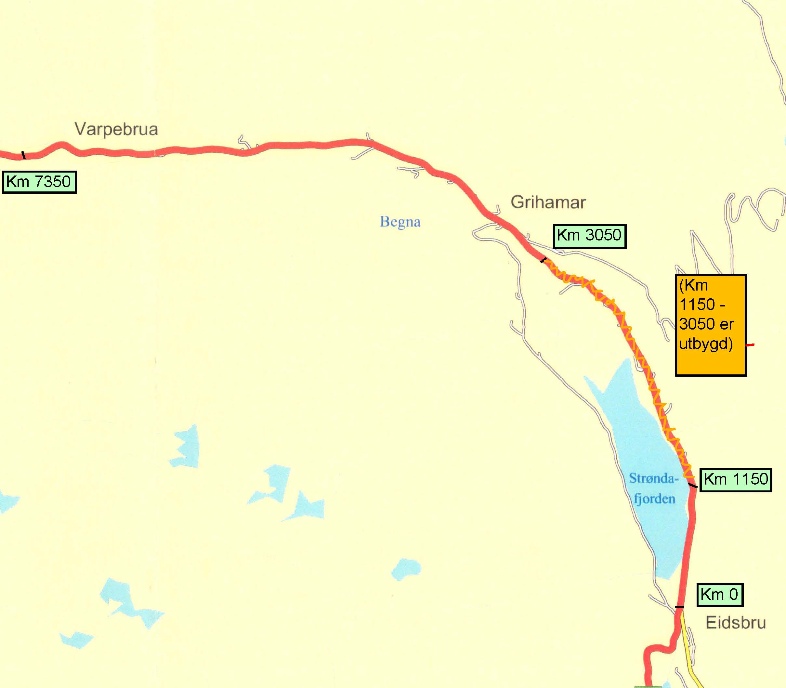
Eidsbru - Varpe

Slide 13
E16 Filefjell

Slide 14
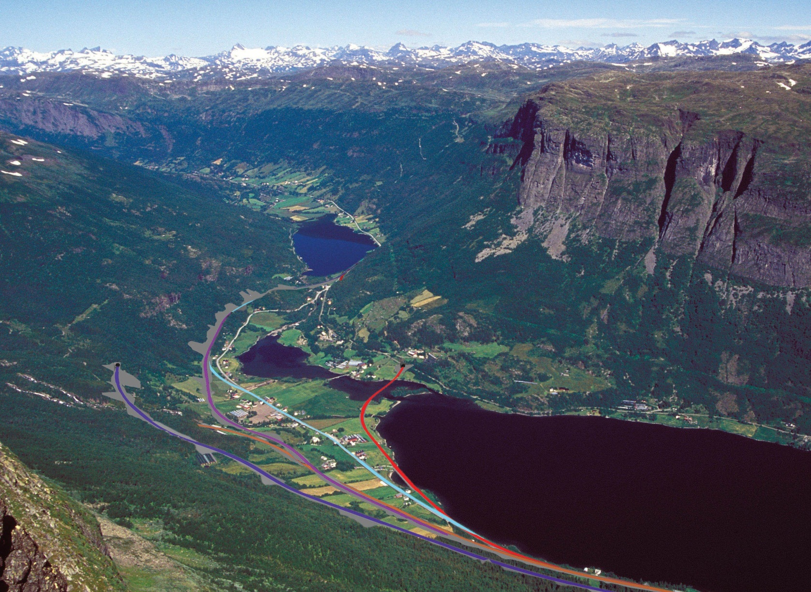
Øye - Eidsbru

Slide 15
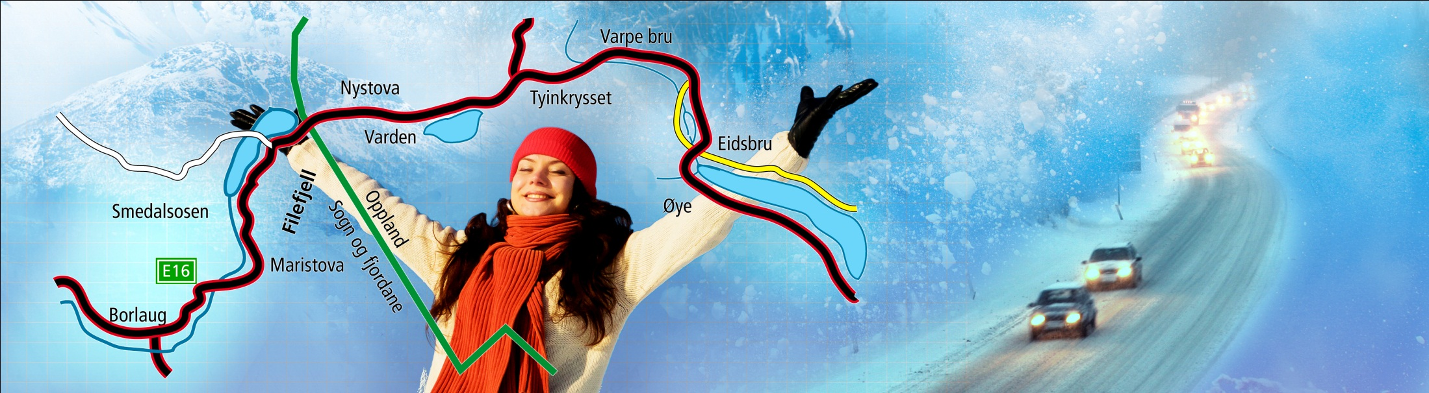
E16 Filefjell, plan- og byggeprogram
 |  |  |  |  | Reguleringsplan |  |  |  |  |  |  | Byggeplan, KS2 |  |  |  |  |  |  | Gjennomføring
 | Kostnad | 2010 |  |  |  | 2011 |  |  |  | 2012 |  |  |  | 2013 |  |  |  | 2014 |  |  |  | 2015 |  |  |  | 2016 |  |  |  | 2017
 |  | 1 | 2 | 3 | 4 | 1 | 2 | 3 | 4 | 1 | 2 | 3 | 4 | 1 | 2 | 3 | 4 | 1 | 2 | 3 | 4 | 1 | 2 | 3 | 4 | 1 | 2 | 3 | 4 | 1 | 2 | 3 | 4
Øye - Eidsbru | 301 |  |  |  |  |  |  |  |  |  |  |  |  |  |  |  | 6 |  |  |  | 90 |  |  |  | 120 |  |  |  | 85
Eidsbru - Varpebru | 93 |  |  |  | 17 |  |  |  | 50 |  |  |  | 21 |  |  |  | 3
Varpebru - Smedalsosen | 1 244 |  |  |  |  |  |  |  |  |  |  |  |  |  |  |  |  |  |  |  | 140 |  |  |  | 370 |  |  |  | 370 |  |  |  | 364
Smedalsosen - Borlaug | 750 |  |  |  | 7 |  |  |  | 109 |  |  |  | 181 |  |  |  | 230 |  |  |  | 223
Planmidlar | 18 |  |  |  |  |  |  |  |  |  |  |  | 9 |  |  |  | 9
Kostnad (2012-kr) | 2 405 | 23 |  |  |  | 159 |  |  |  | 211 |  |  |  | 248 |  |  |  | 453 |  |  |  | 490 |  |  |  | 455 |  |  |  | 364
E16 FILEFJELL

Slide 16
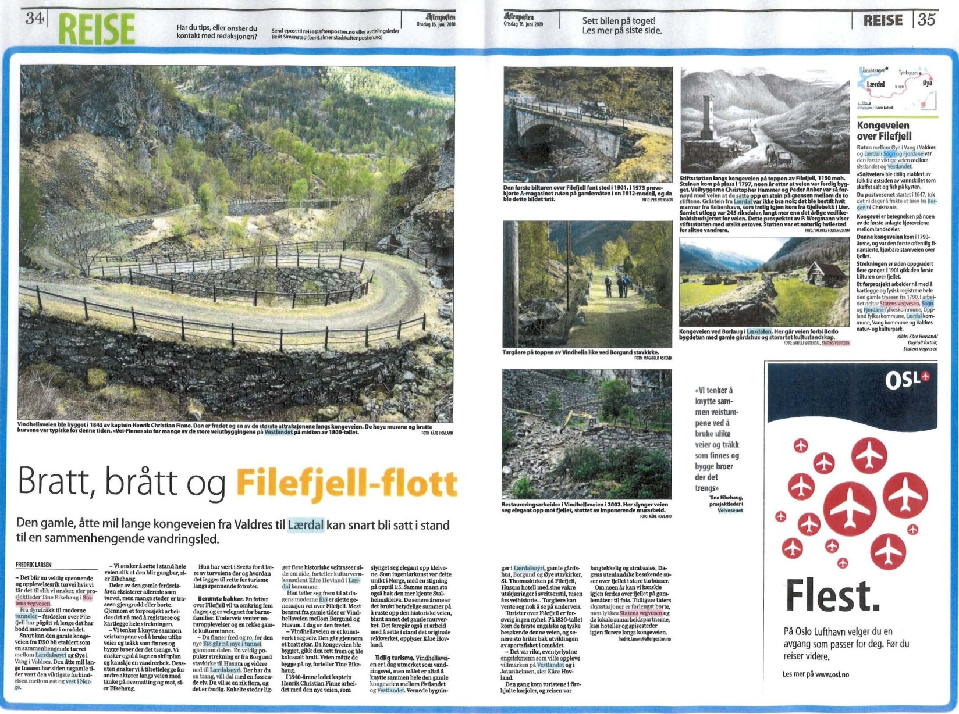
Forprosjekt Kongevegen

